Slide 1

NOEL VE YILBAŞI
Bu dünyaya, gel aldanma!
Sonu viran olur, bir gün.
Sürdüğümüz bunca sefa,
Elbet yalan olur, bir gün.
Noel ve yılbaşı nedir?
Müslüman toplumdan noel manzaraları?
Noel kutlamak caiz midir?
Dinimize göre nasıl hareket etmek gerekir?

Slide 2

NOEL VE YILBAŞI NEDİR?

Slide 3
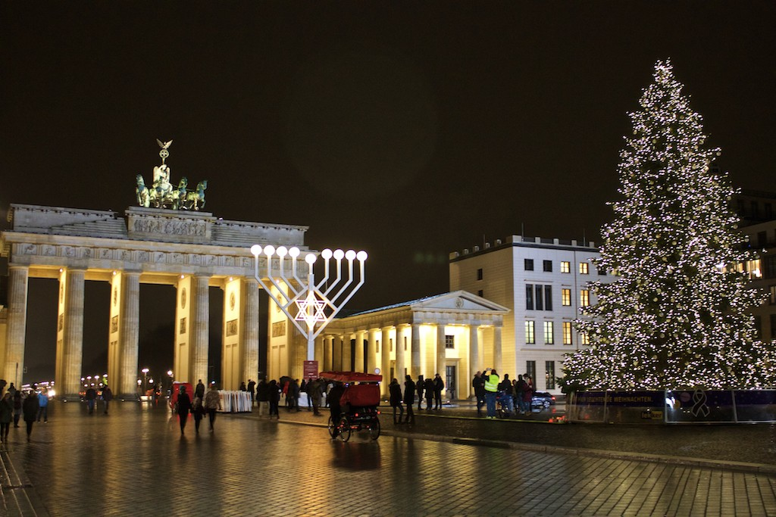
Birkaç gün sonra miladi yılbaşına gireceğiz... Yılbaşının, Noel'in iç içe yaşandığı, Hristiyan âleminin Noel'i kutlamaları, 4. asırda Roma İmparatorlarının birincisi olan Kostantin ile başlar. Kostantin, Eflatun'un ortaya koyduğu teslis "Trinite" yani "üç tanrı" inancını, papazlara yazdırdığı yeni İncil'e koydurdu ve Noel'i bayram ilan etti. Böylece yeni bir Hristiyanlık dini doğmuş oldu. Noel kutlamaları ve yeni yıl hep Hazreti İsa'nın doğum günü üzerine bina edilmektedir. Halbuki, Hazreti İsa'nın doğumu hakkında, o zamanın edib ve münevverlerinin eserlerinde hiçbir bilgiye rastlanmamaktadır.
(Türkiye Gazetesi/Ahmet Demirbaş)

Slide 4
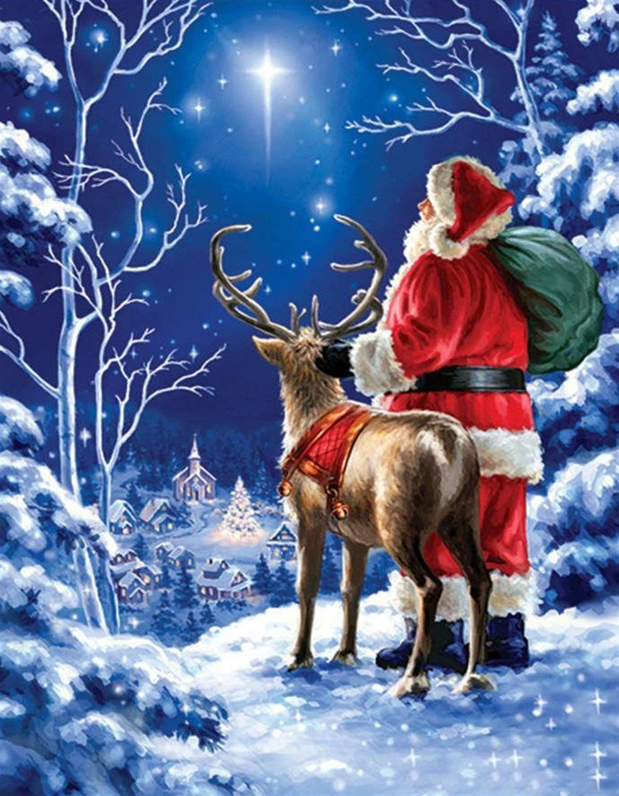
PEKİ NOEL NEDİR?
Noel hıristiyan bayramıdır. Julian takvimine göre 25 Aralık'tır. Hıristiyanlar da, İsa aleyhisselamı (haşa) kurtarıcı bir yaratıcı kabul ederek ve bu tarihte doğduğuna inanarak bu geceyi milat ve Noel olarak her sene kutlamaya başladılar.

Slide 5
NOELİN HİKAYESİ
Noel” dendiğinde tüyleri diken diken olanlar var. Ama “Noel” dendiğinde, yeni bir eğlenceye hazırlananlar da var. ‘Jingle Bells’ şarkısını çalanlar, çam ağacı süsleyenler, ‘Noel Baba’ kıyafetleri giyenler, hatta kapısına çelenk asanlar falan...
Hristiyanların önemli bayramlarından biridir Noel. Aslında Müslümanlarla bir ilgisi yok. Buna karşın bazı Müslümanlar da bir şekilde kutluyorlar bu bayramı. Neyin ne olduğunu, nereden geldiğini v.s. hiç bilmeden. Veya umursamadan.
***
Noel veya diğer adıyla Christmas, İsa aleyhisselamım doğum günü olarak kabul ediliyor. Bazılarına göre bu tarih 25 Aralık, bazılarına göre 6 Ocak. Bu iki tarih arasında değişik tarihler verenler de yok değil. Ama çoğunluk tarafından kabul edilen 25 Aralık...
“Noel” sözcüğünü ilk kez Fransızlar kullanmış. Fransıca ‘Nowell’ sözcüğü ‘Haber’ demek. Sonra Almanlar da kullanmaya başlamış Noel sözcüğünü. Almanca’da ise ‘Noel’, ‘Kutsal Gece” demek...İngilizler Noel yerine Christmas demeyi tercih ediyor. Eski İngilizce’de “Christes Maesse”, yeni İngilizce’de “Christ’s Mass”, İsa’nın Ayini anlamına geliyor.
***
‘Süslenmiş Ağaç’ geleneği ise Pagan’lardan kalma. Paganlarda ağaçlar, Tanrı gibi kabul ediliyormuş. Bu nedenle de avcılar, avladıkları hayvanları bir şükran göstergesi olarak ağaçlara asıyorlarmış. Paganlar’dan kalma bu gelenek daha sonraları Noel’de ilk kez, 1600’lü yılların başlarında Almanya’da ortaya çıkmış. Bu dönemde Almanya’da, sadece çam ağacı değil yapraklarını dökmeyen diğer ağaçlar da aynı amaçla kullanılmaktaymış. ‘Noel Ağacı’ alışkanlığı 19’uncu yüzyılda Almanya’dan sonra Fransa’ya, oradan da yavaş yavaş diğer ülkelere yayılmış.
***

Slide 6
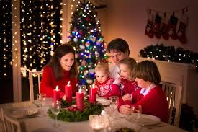
NOEL NASIL ORTAYA ÇIKTI?
O dönemde, Hazreti İsa’nın (aleyhisselam) doğum günü kesin olarak bilinmediği için, ilk Hıristiyanların Hz. İsa’nın doğumu için kutladıkları özel bir gün yoktu. Bu sırada Roma İmparatorluğunun her yerinde Güneşe ve putlara tapılıyordu. Roma İmparatoru Büyük Konstantin, putperest iken miladın 313 senesinde Hıristiyanlığı kabul etti. Putperestlikten birçok şeyleri de Hristiyanlığa soktu. Güneş tanrısının doğum günü kabul edilen 25 Aralık’ı yılbaşı kabul etti. Hazreti İsa’nın (aleyhisselam) kurtarıcı tanrı olduğuna inanan Hristiyanlar da, Hazreti İsa’nın (aleyhisselam) 25 Aralık’ta doğduğunu kabul ettiler. Sonunda bu geceyi miladi yılbaşı ve Noel olarak her sene kutlamaya başladılar.
(Yeni Rehber Ansiklopedisi)

Slide 7
İSA ALEYHİSSELAMIN DOĞUMU
İsa aleyhisselamın annesi Meryem Hatun, Süleyman aleyhisselamın neslinden sâlihâ ve temiz bir hanımdı. Hazret-i Meryem, on beş yaşına geldiği zaman, Yusuf-i Neccâr isminde biriyle nişanlanmıştı. Fakat onunla evlenmeden Allahü teâlâ, hazret-i Meryem’e babasız olarak bir çocuk vereceğini müjdeledi.
Hazret-i Meryem, Allahü teâlânın emri ve kudretiyle İsa aleyhisselama hâmile oldu. Bundan bir müddet sonra, normal olarak hâmilelik hâlleri görülmeye başlandı. Bu hâlleri gören İsrailoğulları, dedikodu yapmaya başladılar. Çeşit çeşit iftirâda bulunup akla gelmeyecek, ağıza alınmayacak şeyler söylediler. Bu dedikodulara tahammül edemeyen hazret-i Meryem, Kudüs’ün 10 km kadar güneyindeki sâkin bir kasaba olan Beyt-i Lahm’e çekildi. Her şeyin Allahü teâlânın takdîri ve dilemesiyle olduğunu düşünerek, insanların kendi hakkındaki sözlerine sabretti.
İsa aleyhisselamın doğumu yaklaştığı sırada, bulunduğu yerin bahçesinde yürürken kurumuş bir hurma ağacının altına geldi. Doğum sancıları şiddetlendiğinden bu ağaca yaslandı. Yaslandığı kuru hurma ağacı yeşillendi. Mevsim kış olduğu hâlde meyve verdi. Ayağının altında küçük bir su kanalı akmaya başladı. Bu hâl, hazret-i Meryem’i tesellî etti. Bu sırada hazret-i İsa dünyâya geldi. İsa aleyhisselam doğduğu zaman, doğudaki ve batıdaki bütün putlar yıkılıp, yere döküldü. Şeytanlar bu duruma şaştılar. Nihâyet büyükleri olan İblîs, onlara İsa aleyhisselamın dünyâya geldiğini haber verdi. O doğunca gökte büyük bir yıldız göründü. Dinimizislam.com

Slide 8
NOEL BABA (PAPAZ)
Noel Baba’nın da ilginç bir hikayesi var.
Noel Baba –yahut Hristiyanların deyimiyle Saint Claus (veya Santa Claus)- veya Saint Nicholas, bir rahip yani papaz. Yani hristiyan bir din adamı.
Bir iddiaya göre St.Claus –Noel Baba- Türkiye’de, Antalya’da Demre bölgesinde yaşamış. Başka iddialara göre ise yaşadığı bölge Kuzey Avrupa. Ren geyikleri, ve bu geyiklerin çektikleri kızakla temsil edildiğine göre, ikinci iddianın akla daha yakın olduğunu söyleyenler de var.
***
Noel’lerin ve hatta yılbaşı kutlamalarının değişmez bir de şarkısı var. Şu ünlü ‘Jingle Bells’... Bu ünlü şarkı, aslında bir beste. Amerikalı bir rahip, James Lord Pierpont tarafından 1850 yılında yazılmış. Ama işin en ilginç tarafı, bir Noel şarkısı olarak değil, o zamanlar dağlık bölgelerdeki gençler arasında son derece yaygın olan kızaklı at yarışları için yazılmış olması. Şarkı sonradan, belki kızaklı Noel Baba ile benzeştirilmiş olmalı ki, Noel’lerde de sıkça söylenmeye başlamış. Zaman içinde de Jingle Bells, Hristiyan dünyasının resmi Noel şarkısı haline gelmiş.
Jingle Bells bugün, Hristiyan olsun Müslüman olsun, tüm dünya ülkelerinde yoğunlukla bir yılbaşı şarkısı olarak kullanılmakta.???

Slide 9
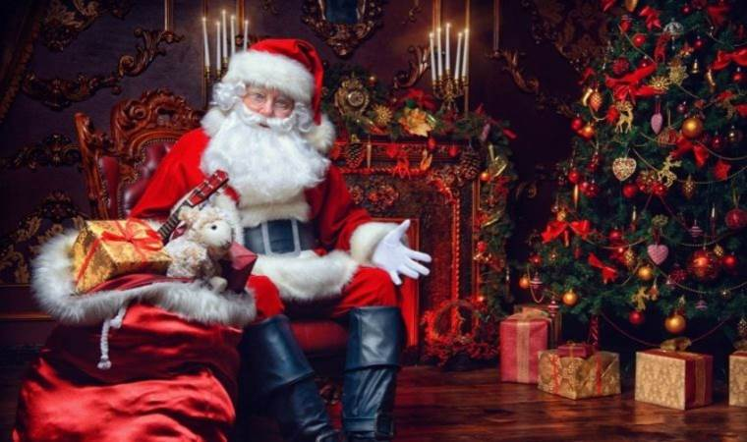
NOEL BABA KİMDİR?
Noel Baba" birçok dilde, "Aziz", "Nikola", "Klaus", "Noel" ve "Baba" kelimelerinden türetilmiş isimlerle anılır...
Noel Baba'nın varlığını gösteren tarihî bir belge mevcut değildir. (Britannica, Wikipedia)
"Noel Baba" efsanesi ve 6 Aralık'ta çocuklara şekerleme ile hediye verilmesi geleneğinin, Piskopos Nikola'yı konu alan Hollanda efsanesi Sinterklaas'a dayandığı kabul edilir. Bu efsane ilk kez Hollandalı göçmenler vasıtasıyla Amerika'daki New Amsterdam'a (günümüz New York City'si) ulaşmıştır. (Britannica)
"Noel Baba Yortusu"nun safsata ve efsane olduğu ve İncil'de geçen Noel'le ilgili sözlerin birer peri masalı olduğu, İngiliz Durkan Başpiskoposu Dr. David Jenkis'in 1993 senesindeki bir beyanatında açıklandı. Noel babanın geyikleri olduğuna inanlır. Kanadada karibu adı verilen geyik kışa karşı dayanıklıdır. Bu nedenle noel babanın ren geyikleri olduğuna inanılır.
(Türkiye Gazetesi/Ahmet Demirbaş)

Slide 10
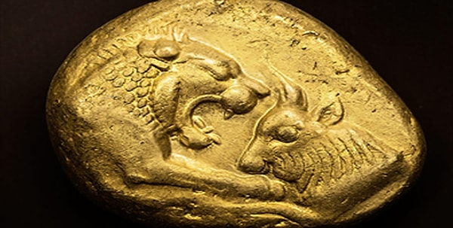
Pagan Ritüelleri: BACA-GEYİK-ÇAM
Eski Avrupa kültürlerinde bacalar; ruhlar ve tanrılarla bağlantılı kabul edilirdi. Pagan inanışlarına göre bereket ve şans getiren tanrılar ya da ruhlar bacadan eve girerdi. Bu gelenek zamanla Aziz Nikolaos’un hikayesiyle birleşerek modern Noel Baba efsanesini şekillendirdi.

Slide 11
Pagan Ritüelleri
Eski çağdaki putperestlerde, tanrıların ve kahramanların efsanevi hikâyelerine mitoloji denir. Hayali tanrıların ölmesi veya dirilmesi ile kendilerinin kurtulacağı zannolunurdu. Kurtarıcı tanrıya inanan kavimlerin ayinlerinin en mühimi, kişinin tanrı ile birleştiğine, bütünleştiğine inandıkları, sembolik et yeme ve içki içme ayinleridir. Her bir kurtarıcı tanrının, kış başlangıcında doğduğuna inanıldı. Kış başlangıcı ise, Julian takvimine göre 25 Aralık'tır. Hıristiyanlar da, İsa aleyhisselamı kurtarıcı bir tanrı yaparak, bu tarihte doğduğunu kabul ettiler ve bu geceyi milat ve Noel olarak her sene kutlamaya başladılar. Dinimizislam.com

Slide 12
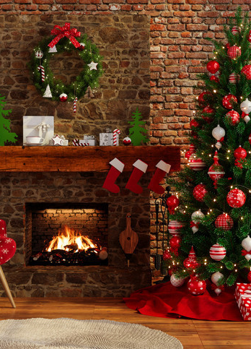
PEKİ YILBAŞI NEDİR?
Yılbaşı, Miladi takvim kullanan ülkelerde 31 Aralık'ı 1 Ocak'a bağlayan geceye denmektedir. Yılbaşı, Jülyen takvimine göre Hristiyanlık öncesi Roma'da, Ocak ayının da adının verildiği geçit ve başlangıç tanrısı Janus'a adanmıştı.

Slide 13
ÖZET
Bütün bu anlatılanlardan da anlaşılacağı üzere;
Roma İmparatoru Konstantin pagan kültürünü Hristiyanlık’la birleştirmiştir.
Böylece onun zamanında Noel ortaya çıkmıştır.
Noel baba denilen şahıs bir papazdır.
Çam ağacı, bacadan evlere girme, geyik vs. pagan ritüelleridir.
Hristiyanlar İsa aleyhiselamın doğum günü olduklarına inandıkları için 25 Aralık gününü/haftasını kutlamaktadır.
Dolayısıyla noel bir Hristiyan bayramıdır.
Yılbaşı ise miladi takvime göre bir senenin bitişi diğer senenin başlangıcıdır.
Fakat noel ve yılbaşı birbirine geçmiş, içiçe yaşanmakta ve birbirinin devamı niteliğindedir.

Slide 14
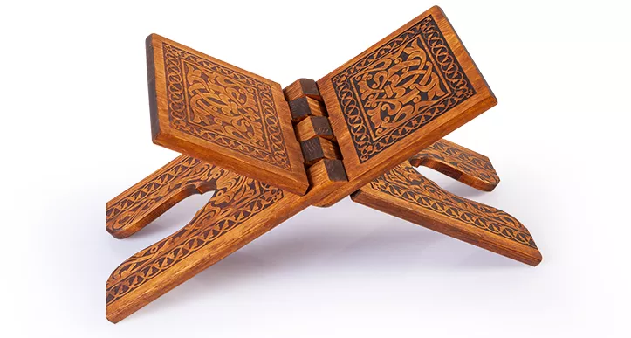
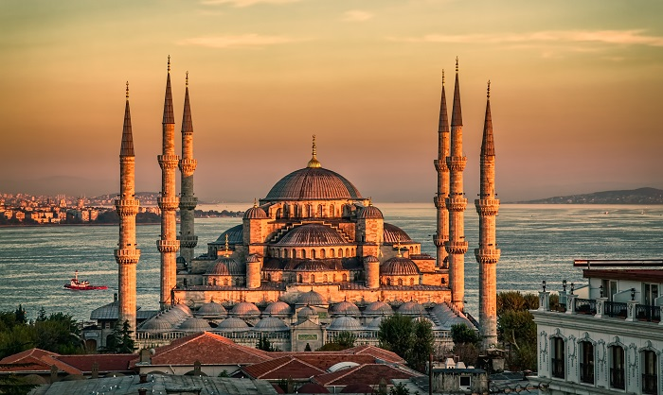
BİZİM İÇİN NOEL NEDİR?

Slide 15
ÖNCELİKLE: BİZ KİMİZ?
(Kim bir kavme benzerse o kavimden olur)
Hadis-i Şerif

Slide 16
MÜSLÜMAN BİR TOPLUMDA NOEL MANZARALARI???
Tuzağa dikkat
Yakını göremezken, gözlerimiz uzakta,
Her an dikkat etmeli, ayağımız tuzakta.

Slide 17
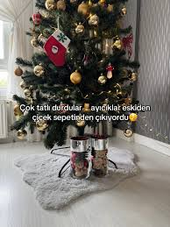
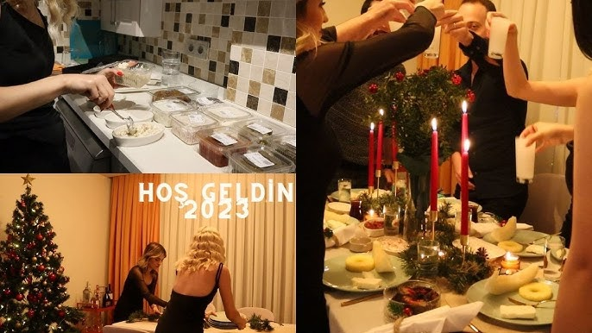
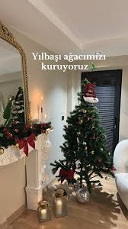
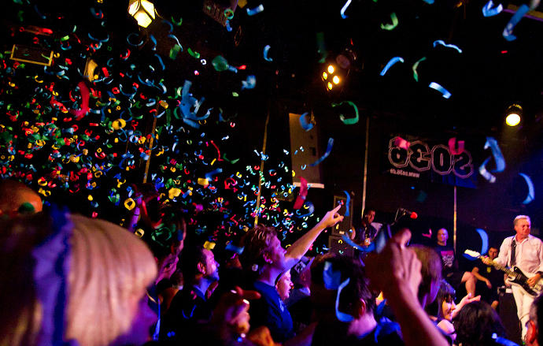

Slide 18
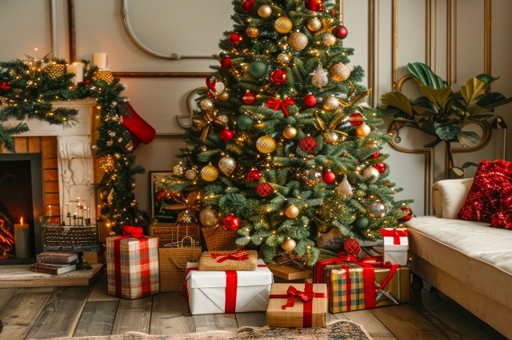
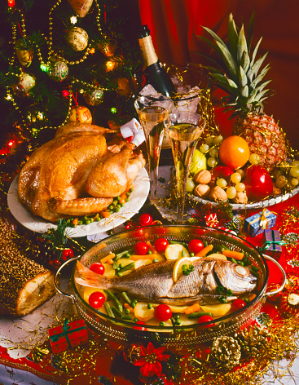
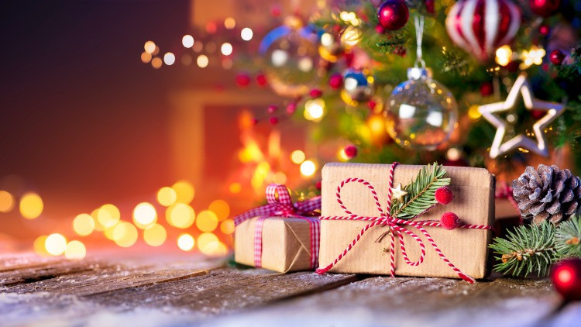
Kimine nazar olur,
Kimisi yazar olur,
Yapılan numaralar,
Hep azar azar olur!

Slide 19
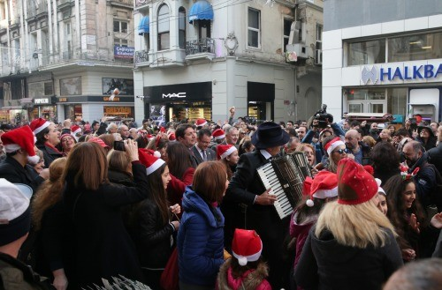
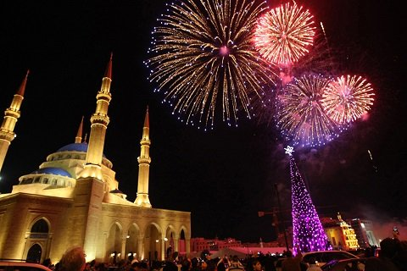
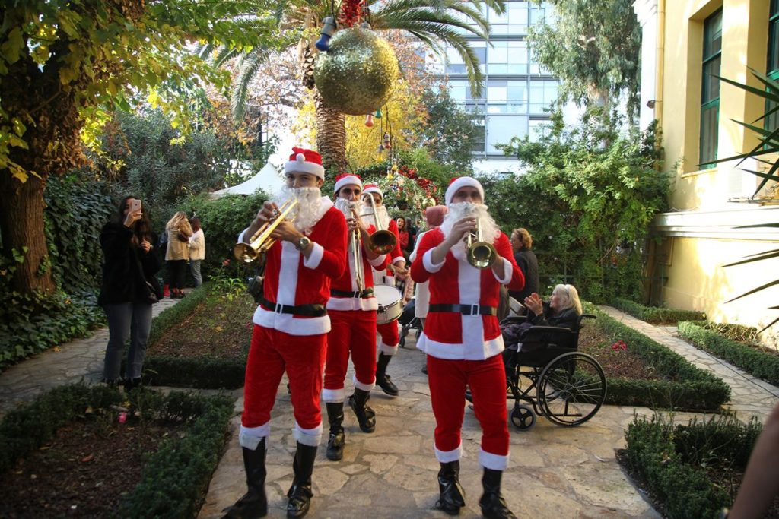

Slide 20
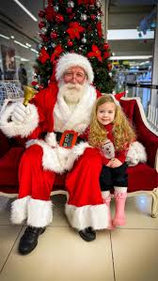
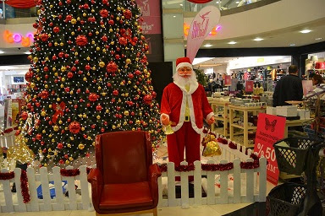
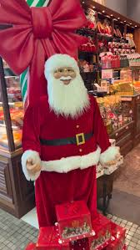
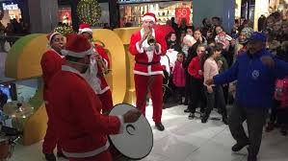

Slide 21
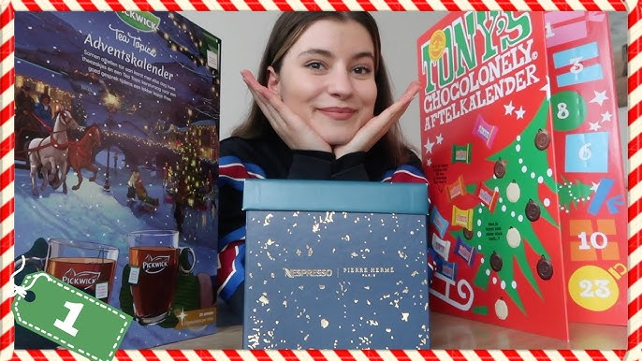
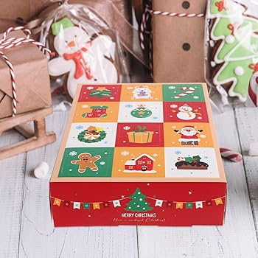
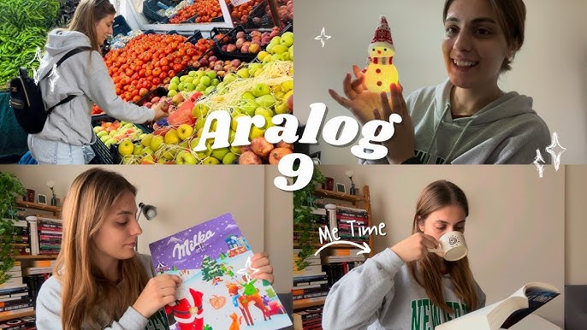
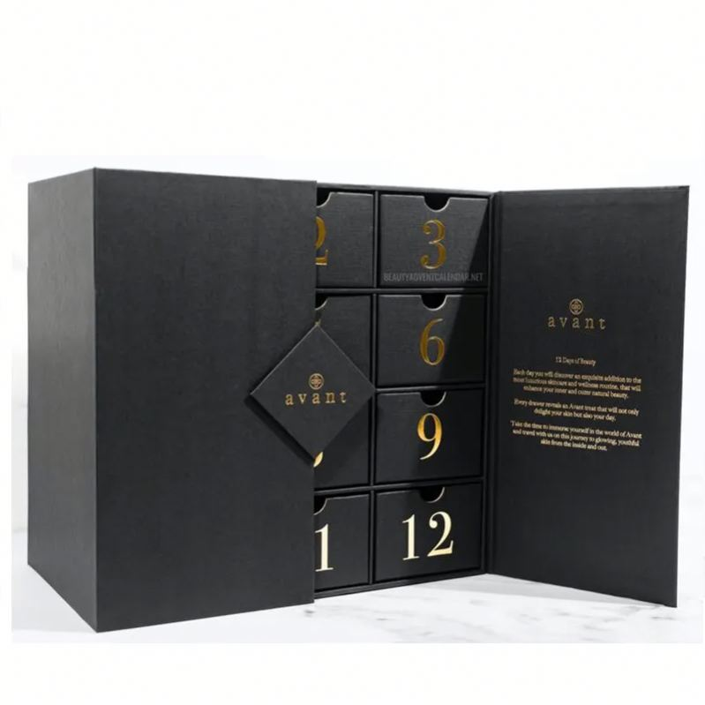
ARALOG\VLOGMAS AKIMI
Son yıllarda ülkemizde de viral olan bir akım. Sosyal medya ve youtube videolarında sıklıkla karşımıza çıkıyor. Youtube da içerik üreticisi olan kişiler senenin aralık ayında her gün düzenli video paylaşıp yabancı ülkelerde yapılan noelle ilgili takvim açma etkinliğini yapıyorlar. Kutulu takvimlerin içinden içeriğine göre her güne çikolata kahve gibi hediyelerin çıktığı bu etkinlik ülkemizde de yaygınlaştı.

Slide 22
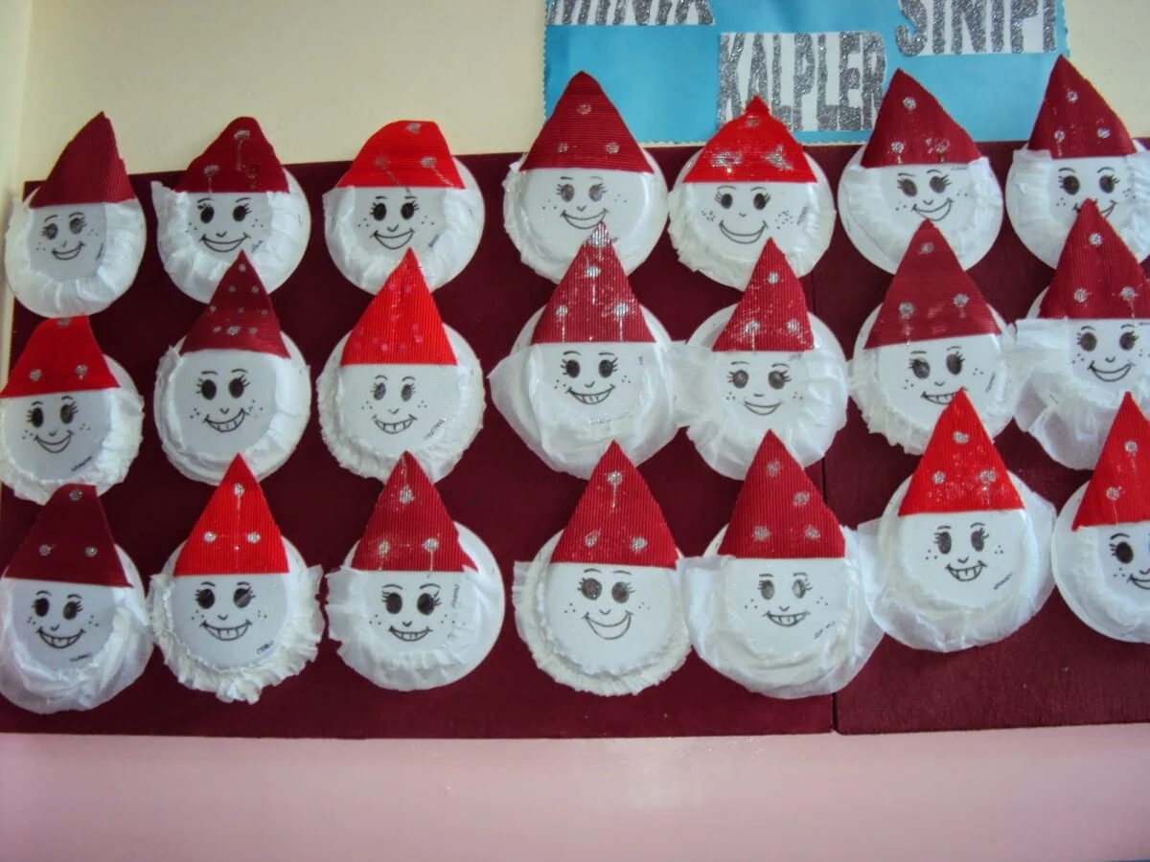
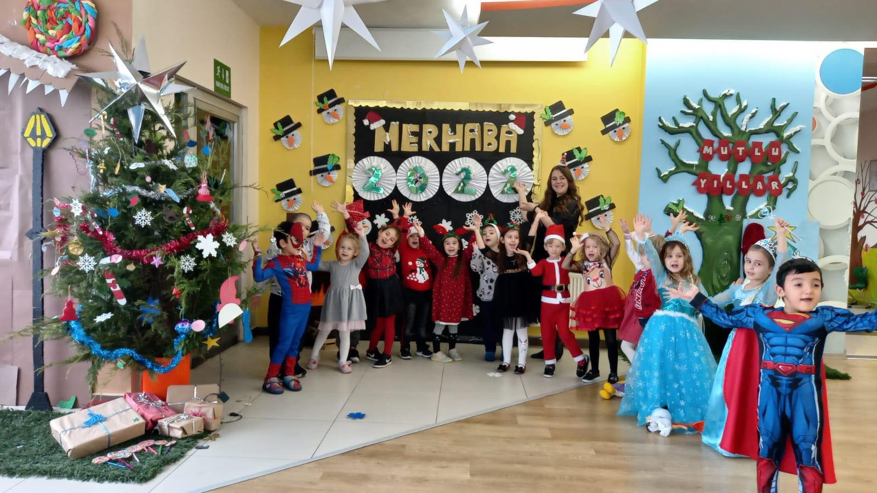
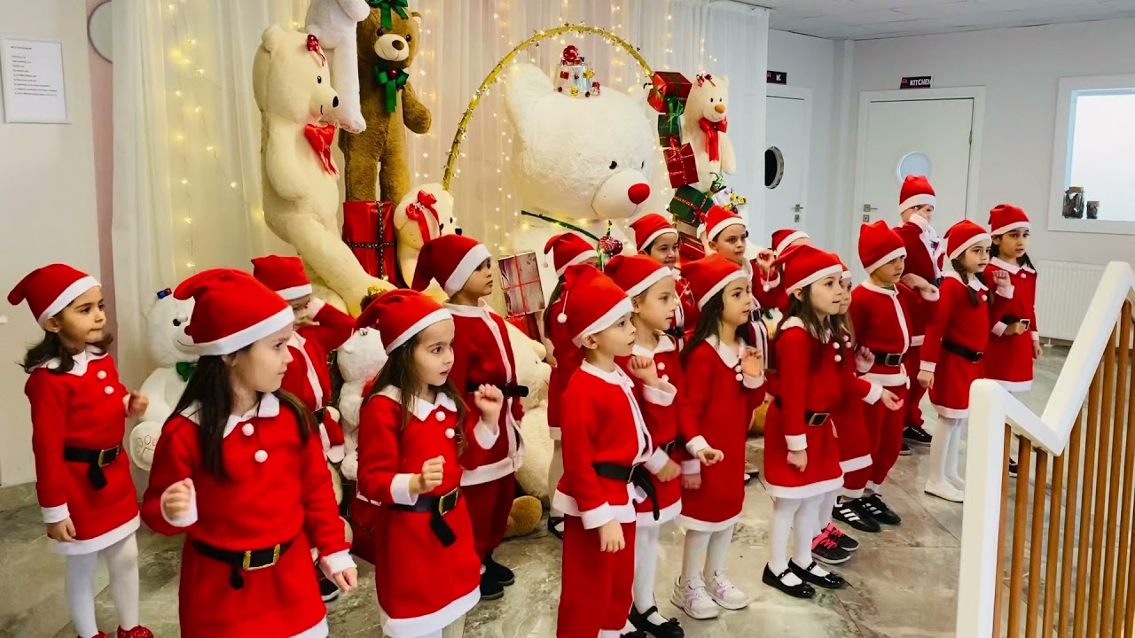

Slide 23
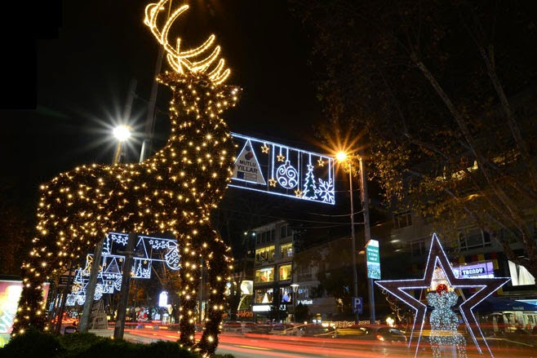
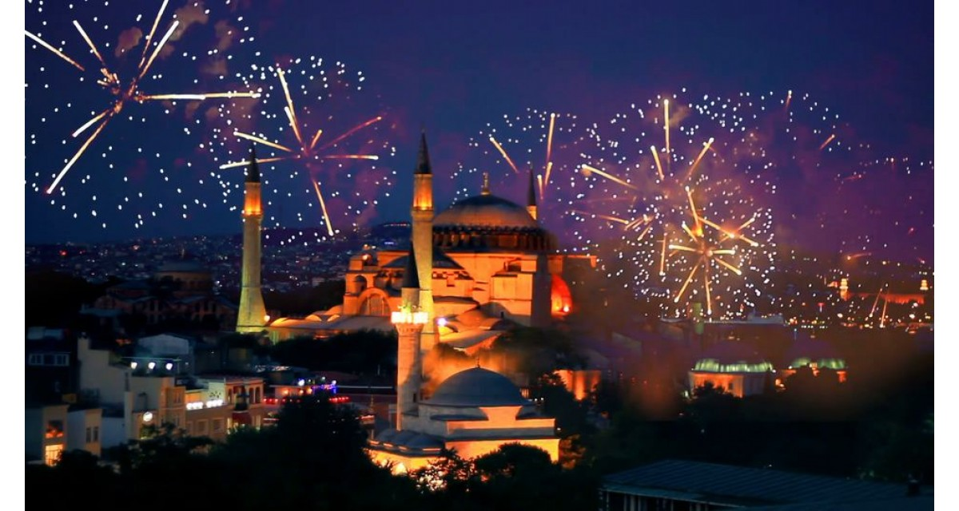
İman, bir muma benzer, İbadetlerse fener,
Fenersiz olan bir mum, Bir gün kolayca söner.

Slide 24
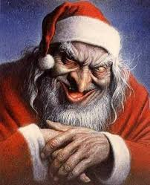
BİR MÜSLÜMAN OLARAK NEYİ NE İÇİN YAPTIĞIMIZI BİLMEMİZ GEREKMEZ Mİ?

Slide 25
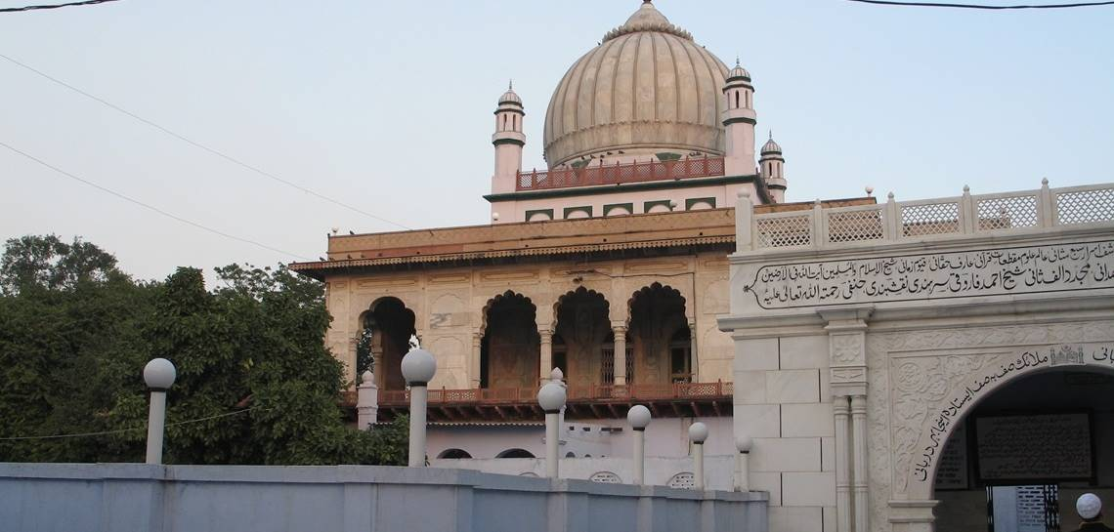
NOEL YILBAŞI KUTLANIR MI?
İmâm-ı Rabbânî hazretleri buyuruyor ki:
“Kâfirlerin âdetlerini, kâfirlik alametlerini yapıyorlar. Bilhassa, çiçek hastalığı zamanında, bu bela, iyilerinde de, fenalarında da görülüyor. Bu şirkten kurtulabilen ve kâfirlik alametlerinden birini yapmayan kadın, çok azdır. Hinduların bayram günlerine, ateşe tapınanların Nevruz günlerine, Hristiyanların Noel gecelerine ve diğer paskalyalarına hürmet etmek, onların âdetlerini, onlar gibi yapmak, şirk olur, küfre sebep olur. Kâfirlerin bayramlarında, Müslümanların cahilleri, kâfirlerin yaptıklarını yapıyor ve kâfirler gibi, birbirlerine hediye gönderiyorlar. Bunlar hep şirktir, kâfirliktir. Sure-i Yusuftaki ayet-i kerimede mealen; (Biz, Allahü teâlânın varlığına, birliğine, her şeyi yaratan O olduğuna inandık, Müslüman olduk diyenlerin çoğu, başkalarına ibadet ve itaat ederek ve daha birçok hareketleri ve sözleri ile, müşrik oluyorlar) buyuruldu.”

Slide 26
Sual: Yılbaşı ile Noel hakkında bilgi verir misiniz? Yılbaşı kutlanır mı? Dinimizislam.com
CEVAP
Yılbaşı ile Noel birbirinden farklıdır; fakat Noel kutlamalarının devamı sayılabileceğinden yılbaşı gecesi onlar gibi eğlenmek, çam kesip evi çamla süslemek caiz olmaz. Çünkü bayramlarında onlar gibi eğlenmek, onlara benzemek olur.
Din kitaplarında buyuruluyor ki:
Noel günü ve gecesinde, kâfirlerin paskalya ve yortularında, onlar gibi bayram yapan küfre girer.
Noeli kutlamak asla caiz değildir. Bir zaruret olursa, caiz olur. Mesela devletlerarası protokolde zaruret olduğu için kutlamak caiz olur. Fakat, Noel ile ilgisi olmayan yılbaşında bir Müslümana tebrik kartı yazıp, yeni bir yılın insanlık için, Müslümanlar için hayırlı olmasını dilemek günah değildir. Yahut, (yeni yılın kutlu olsun) diyene, (seninki de kutlu olsun) demek günah olmaz. Bu inceliği anlamalıdır!

Slide 27
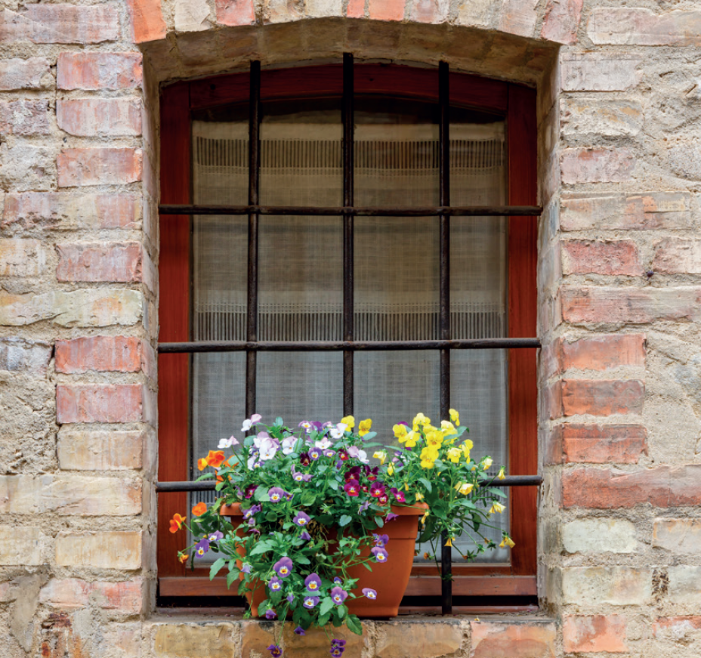
PEKİ NE YAPMALI?
Müslüman her gece neleri yapıyorsa, bu gece de onları yapmalıdır! Sanki mübarek geceymiş gibi mevlid okutmak, sohbetler düzenlemek uygun değildir. Bu gecenin diğer gecelerden farkı yoktur. Bu geceye değer veriyormuş gibi hareket etmek doğru değildir. Müslüman her gece neleri yapıyorsa, bu gece de onları yapmalıdır!

Slide 28
ŞİİR/BİZE GELENLER
Noellerde yılbaşını kutlamak,
Küfür diyarından bize gelmiştir.
Sarhoş sofrasında meze otlamak,
Küfür diyarından bize gelmiştir.
Tandırda, fırında hindi çevirmek,
Abur cubur yiyip, sonra geğirmek,
Ağaçları kesip, çamlar devirmek,
Küfür diyarından bize gelmiştir.
Dansöz göbek atar, çatlar hep damar,
Masalar, sandalye, her yer tarumar,
O gecede serbest edilen kumar,
Küfür diyarından bize gelmiştir.
Batı uygarlığı aşkıyla yanmak,
Her tür rezaleti uygarlık sanmak,
İçkiyle, kumarla, Noel’i anmak,
Küfür diyarından bize gelmiştir.
Yırtılıp yok olmuş, hayâ örtüsü,
Bize de bulaştı küfrün tortusu,
Haçlının bayramı Noel Yortusu,
Küfür diyarından bize gelmiştir.
İş işten geçince, artık dövünmek,
Batılı olmakla durup övünmek,
Avrupalı ehl-i küfre güvenmek,
Küfür diyarından bize gelmiştir.
Kadın kız oynatmak, çalgı çaldırmak,
Edep perdesini yırtıp kaldırmak,
Moda olan, dinimize saldırmak,
Küfür diyarından bize gelmiştir.
Halimize bakıp gülüyor Kongo,
Giysimiz tangodur, dansımız tango,
Spor toto, loto ile piyango,
Küfür diyarından bize gelmiştir.
İçkiler, sarhoşlar, rezalet caba,
Gösterilir Batı için çok çaba,
Bir efsane olan şu Noel Baba,
Küfür diyarından bize gelmiştir.
Hoca der bilinmez hicri yılbaşı,
Sözde aydın, dine bakıyor şaşı,
Gençliğe yapılan dinsizce aşı,
Küfür diyarından bize gelmiştir.

Slide 29

Teşekkür ederiz
KAYNAKLAR
Tam İlmihal Seadet-i Ebediyye: 154. Basım
Sahife: 42,53,355,761,769,770,1128 (Konstantin)
Cevap Veremedi: Sahife:159/168 arası
Yeni Rehber Ansiklopedisi: Cilt:15 Sahife:254/257 kısmını,
Dinimizislam.com sitesinde noel başlıklı bölümleri

